Slide 1
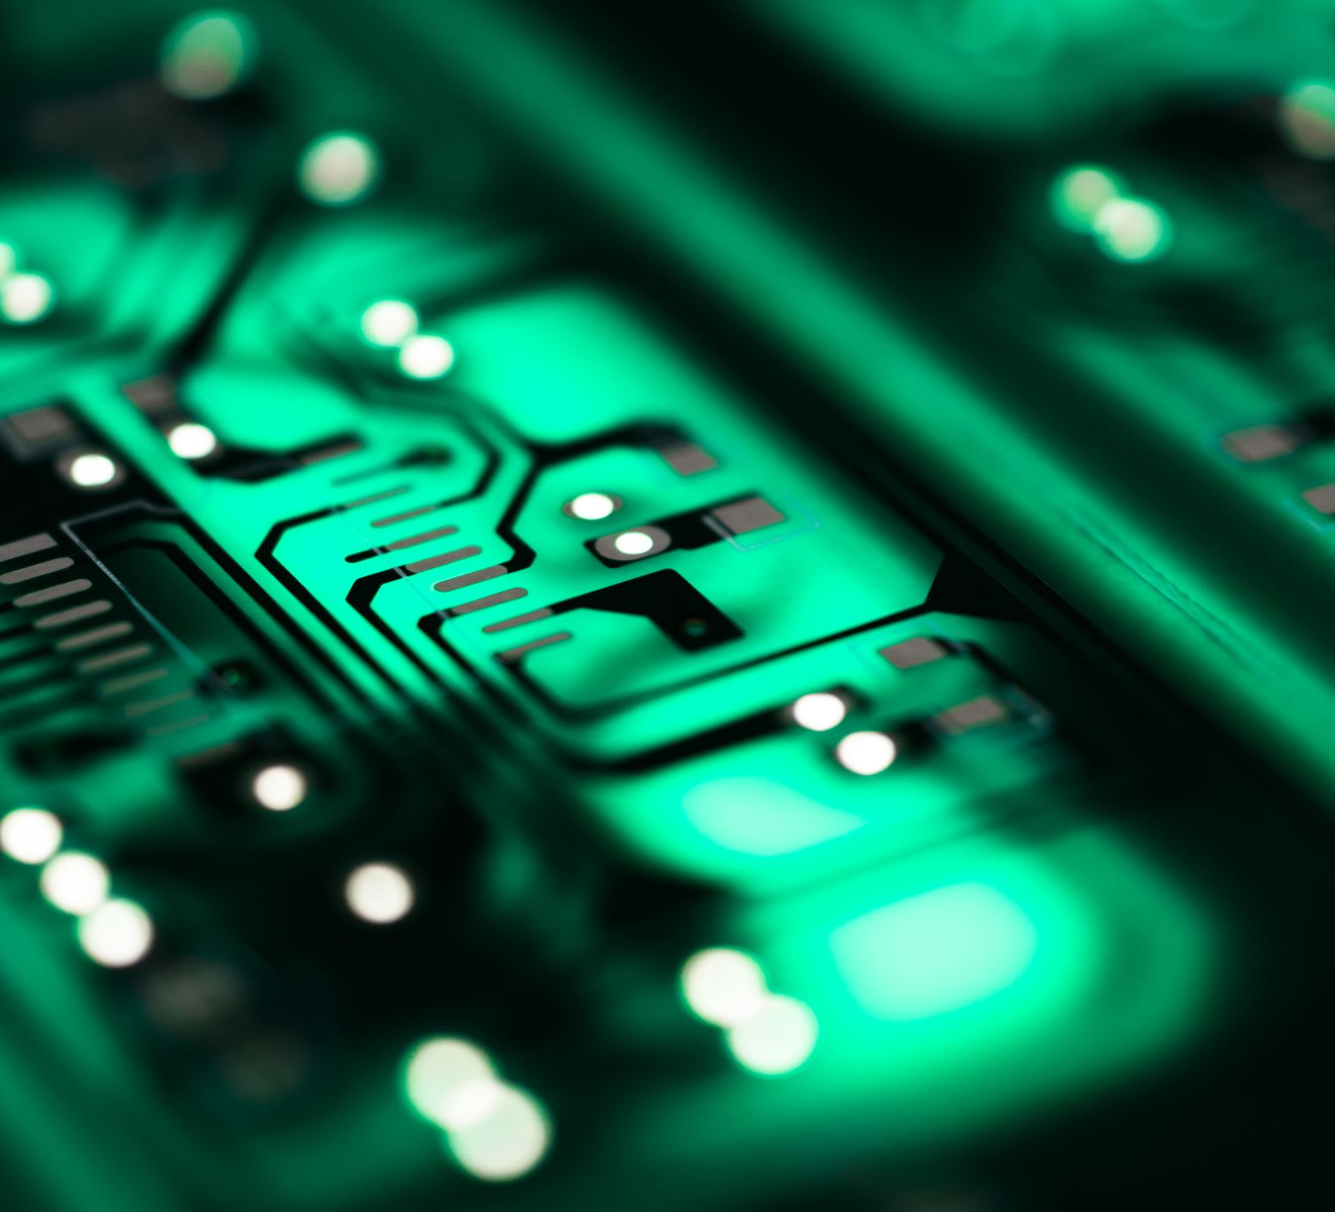
Inteligência Artificial na ponta
Devices

Slide 2
Por que estou aqui falando sobre isso?
Epifania: Hot-dog or not hot-dog
Inteligência Artificial “oculta” em produtos
Ambientes inteligentes

Slide 3

Silicon valley season 4 episode 4
How HBO’s Silicon Valley built “Not Hotdog” with mobile TensorFlow, Keras & React Native
Deep Learning & Edge Computing
Modelo treinado na nuvem e publicado em devices
  Android
  iOS
100% do processamento (IA) no device
Fotos não deixam o local
Custo R$ 0,00 na inferência (pra eles )

Slide 4
O que compreendi?
Embarcar IA em dispositivos
  Privacidade: nenhum dado precisa sair do dispositivo
  Latência: não há ida e volta para um servidor
  Conectividade: uma conexão com a Internet não é necessária
  Consumo de energia: as conexões de rede consomem muita energia

Slide 5
possibilidades
Cloud computing é o ambiente ideal para treino de modelos de ML / AI
A predição não está restrita à nuvem

Slide 6
POSSIBILIDADES
Browser
Smartphones
Singleboard computers
Microcontroladores
ESP32 (Espressif)
Arduino UNO
SAMD21 Cortex-M0
Ainda menores:
Arduino Nano 33
Sparkfun Edge
Raspberry
WebGL
+ Aceleradores

Slide 7
Casos de uso
Gesture-based Interaction
Wake Word
Real-time Object Detection

Slide 8
Bibliotecas algoritmos dispositivos

Slide 9

Algoritmos “tradicionais” em devices
    microsoft / EdgeML
      Machine Learning for resource-constrained edge devices
    Modelos que devem consumir o mínimo em:
      Armazenamento
      Latência de predição
      Energia

Slide 10
algoritmos “tradicionais” em devices
    microsoft / EdgeML
    Bonsai: Classificador em Árvore de Decisão rasas
    ProtoNN: Classificador kNN baseado em protótipos
    Variações de algoritmos clássicos de ML
      adaptados para que a representação (o modelo) seja adequado para pequenos dispositivos
    Benchmarks realizados em devices com 2KB (Arduino UNO) .. 16KB de memória
      MNIST (dígitos), movimentos de olhos, detecção de baleias, CIFA—10 (imagens 32x32 de animais e veículos)
    Modelos com menos de 1KB e tempo de inferência de poucos milissegundos em Arduino UNO

Slide 11
algoritmos “tradicionais” em devices
microsoft / EdgeML
Sensor de gestos acoplável a bengalas de deficientes visuais.
Software realiza preparação das features dos sensores (acelerômetro e giroscópio) e aplica inferência do modelo ProtoNN com 92% de precisão.
Gestos (tap, swipe, twist, twirl) podem ser configurados para
Responder ligação
Retornar última chamada recebida
Controle do gravador
Consulta ao mapa
Checar notificações e horário
Reconhecimento em 43ms com um modelo de 6KB

Slide 12
Tensorflow lite 4 microcontrollers
esp32
Sparkfun edge
ARDUINO NANO 33 BLE SENSE
32F746GDISCOVERY

Slide 13
Hey google
Rede Neural de 13KB
Microcontrolador (DSP) consome muito menos energia
Microprocessador do smartphone não precisa estar ativo
Não há necessidade de conexão com nuvem

Slide 14
TENSORFLOW LITE 4 MICROCONTROLLERS
Placa de desenvolvimento
  Acelerômetro, 2 microfones, entrada para câmera
Cortex-M4 com 384KB de RAM & memória flash de 1MB
  10 dias de uso contínuo com pilha de relógio
Menos de 100KB necessários para inferência de rede neural!
  A biblioteca requer 25KB de memória
  Um modelo de Wake Word (yes/no) requer 20KB
  + em torno de 30KB para operar

Slide 15
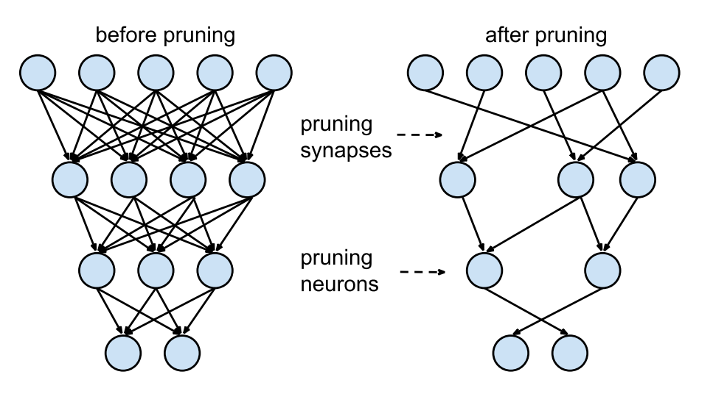
Técnicas
Pruning (pós treino)
Eliminação de sinapses e neurônios
Gera representação mais esparsa (zeros)
Zeros não precisam ser multiplicados

Slide 16
Técnicas
Quantization (pós treino)
  Representação dos modelos utiliza muitas operações de ponto flutuante
  Microcontroladores não oferecem suporte a ponto flutuante
  Simulação de ponto flutuante em software é muito ineficiente
  Conversão de aritmética de ponto flutuante para aritmética de ponto fixo com operações sobre inteiros
  32-bits >> 8-bits significa uma redução de 4x

Slide 17
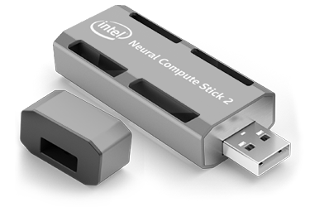
Aceleradores – deep learning @ edge
Google edge (TPU)
Nvidia jetson nano (gpu)
Intel Movidius Myriad (vpu)

Slide 18
aceleradores
Tornam inferência mais eficiente
Suportam padrões (ONNX) e frameworks:
  TensorFlow
  Pytorch
  MXNet
Pipeline para publicação do modelo acaba se tornando mais complexo

Slide 19
Pipeline de publicação

Slide 20
Benchmark (visão computacional)
4
Machine learning edge devices: benchmark report
Diferentes arquiteturas treinadas com ImageNet (1000 categorias)
  Inferência testada com ImageNet V2 (10.000 imagens)
1
3
Placa - modelo | Tempo inferência | % Precisão (top-1)
1 Jetson Nano (PyTorch + TensorRT - Resnet-50) | 2.67ms | 64.30%
2 Edge TPU Board - EfficientNet-S | 5.42ms | 33.79%
3 Edge TPU Board - EfficientNet-M | 10.72ms | 45.53%
4 Jetson Nano (TensorFlow + TensorRT - EfficientNet-B3) | 327.28ms | 85.44%
2

Slide 21
Ambientes inteligentes
Desabilitar fontes de energia na presença de bebês / crianças
Configurar equipamentos para preferências individuais e contexto
Sentimento (expressão facial e tom de voz)
Organização de atendimento

